Slide 1


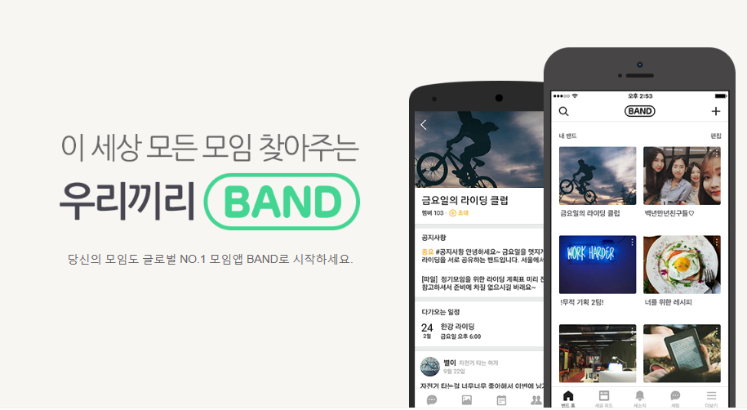

KBAND
KBAND
1조
장윤희 최은혜 김영준 백준선 이예빈

Slide 2


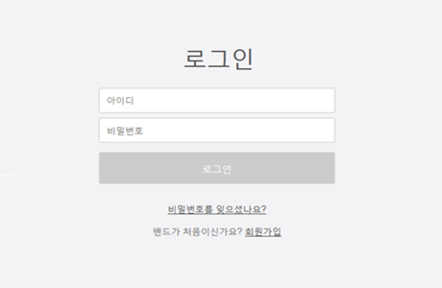
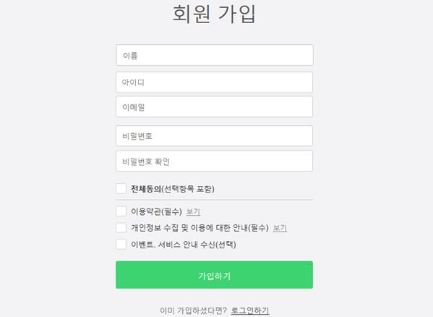

Slide 3



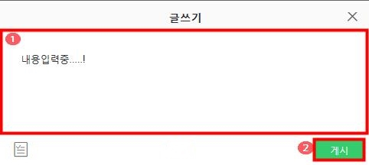
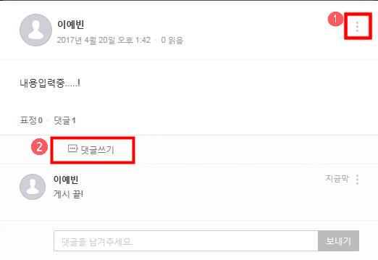
KBAND
전체글
사진첩
일정
멤버
①
-전체 글 영역
① 전체 글 글쓰기 영역 클릭 시
글쓰기 창 오픈.
② 글 작성 – 게시 = 게시 글 등록
③ 글 메뉴 – 글 수정, 글 삭제
④ 게시글 마다 덧글 쓰기 가능
②
③
④

Slide 4
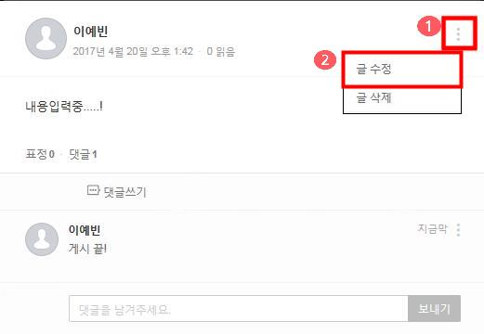
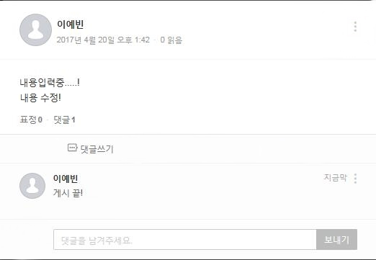
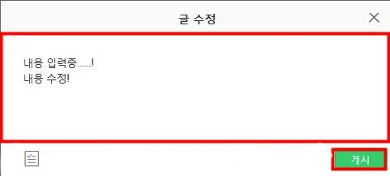
KBAND
전체글
사진첩
일정
멤버
①
②
③
게시글 수정
① 본인 작성 글 우측 상단 메뉴 클릭시
② 글 수정 메뉴 클릭 후 수정 창 오픈
③ 글 수정 창에서 내용 변경 후
④ 게시 클릭 - 내용 변경완료
④

Slide 5
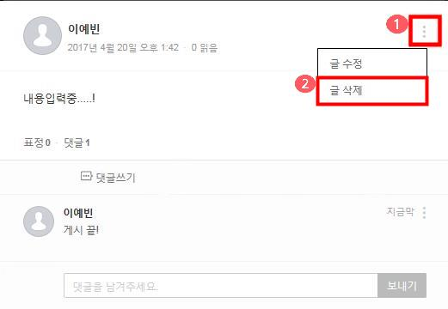
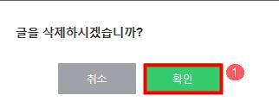
KBAND
전체글
사진첩
일정
멤버
①
게시글 삭제
① 본인 작성 글 우측 상단 메뉴 클릭시
② 글 삭제 메뉴 클릭 후 수정 창 오픈
③ 글 수정 창에서 내용 변경 후
②
③

Slide 6
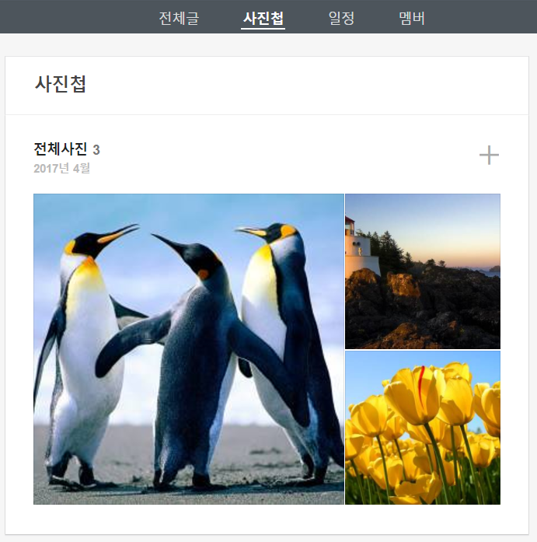

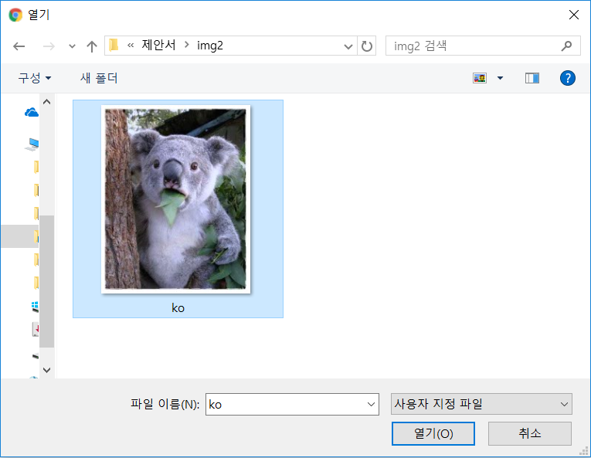
KBAND
전체글
사진첩
일정
멤버
-사진첩 영역
① ‘+’ 버튼 클릭 시 파일등록 창 팝업.
-사진은 한 장 씩 등록 가능
② 사진 선택 - 열기 – 등록완료
①
②

Slide 7
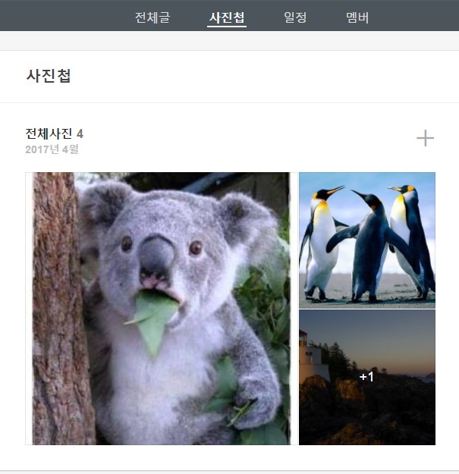
KBAND
전체글
사진첩
일정
멤버
① 사진 게시판에 등록완료
- 등록 완료 시 화면 비 동기 처리
①

Slide 8
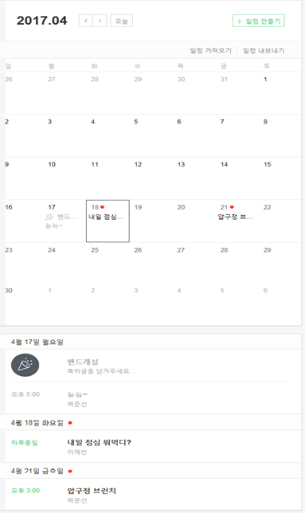
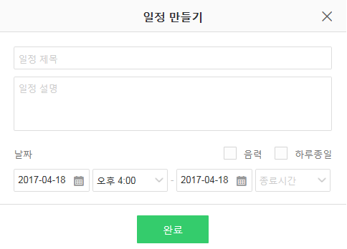
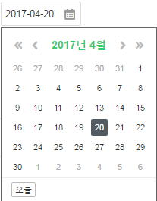
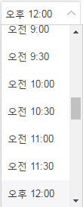
KBAND
전체글
사진첩
일정
멤버
①
②
③
-일정 삽입 영역
①일정 만들기, 특정날짜를 클릭 시 일정 만들기 팝업
일정 제목, 일정 설명을 입력
②날짜에서 달력표시 누를 시 Datepicker기능
③시간 옆 화살표 클릭 시 30분단위로 입력한
시간 중에 셀렉트

Slide 9
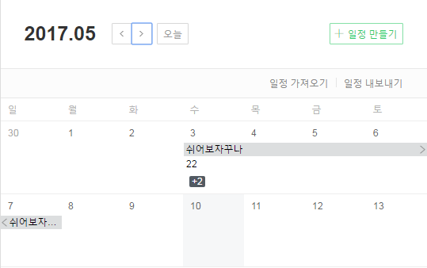
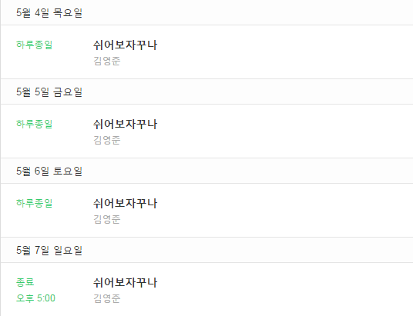
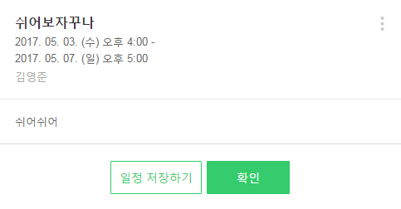
KBAND
전체글
사진첩
일정
멤버
②
③
①
③
-일정 표시 영역
① 시작일과 종료일 입력 시
Full Calender에 Event로 표시
② 하단부에 일정 별로 표시
(시간 입력 시 시간까지 표시)
③ 스케쥴 표시줄 혹은 일정 클릭 시
상세 스케쥴 내용표시

Slide 10
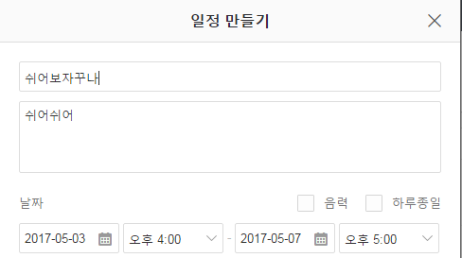
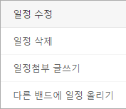
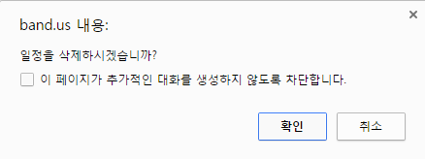
KBAND
전체글
사진첩
일정
멤버
①
②
③
-일정 편집영역
① 상세 일정보기에서 우측 상단 클릭 시
일정 상세관리 메뉴 출력
② 일정 수정 클릭 시 원본 일정 불러오고
수정할 수 있는 페이지
③ 일정 삭제 클릭 시 alert 창으로 경고 문구
출력 후 삭제 시 일정 삭제 완료.

Slide 11
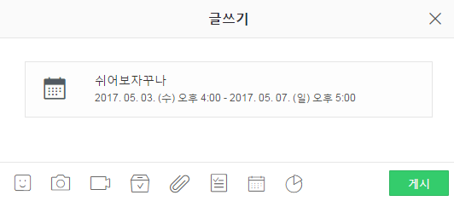
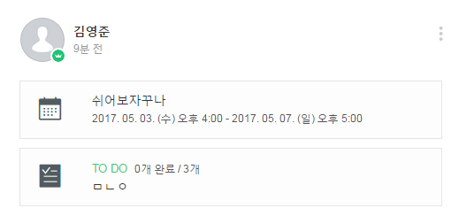
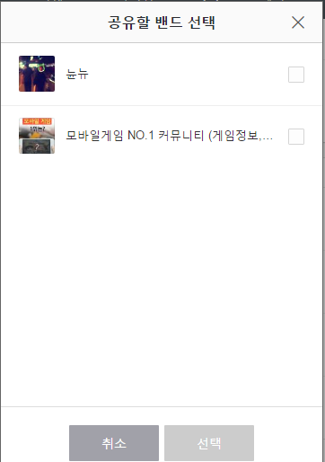
KBAND
전체글
사진첩
일정
멤버
①
①
②
-일정 편집영역2
① 상세 일정보기에서 우측 상단 클릭 시
일정 상세관리 메뉴 출력
② 일정첨부 글쓰기 클릭 시 일정 첨부 된
상태에서 글쓰기 메뉴, 등록 시 전체 글에
업데이트
③ 다른 밴드에 일정 올리기 클릭 시 가입된
밴드 목록 출력 체크박스 클릭 후 등록
③

Slide 12
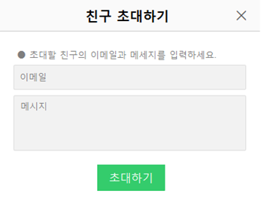
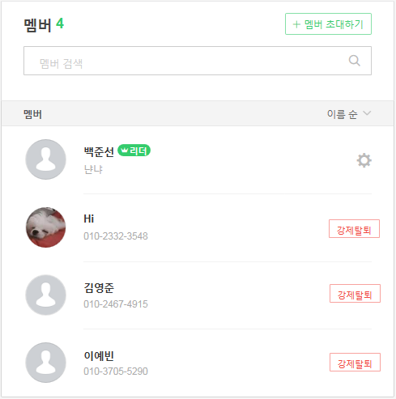
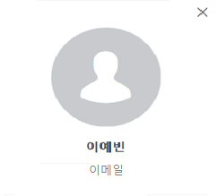
KBAND
전체글
사진첩
일정
멤버
①
②
① 초대할 친구의 이메일과 초대메세지를 보낼 수 있는 팝업창
초대시 친구 이메일에 방링크와 방에 접속할 수 있는 비밀번호 전송
② 멤버를 강제탈퇴
③ 멤버의 프로필 사진 클릭 시 사진, 이름, 이메일이 보여지는 팝업창
③

Slide 13
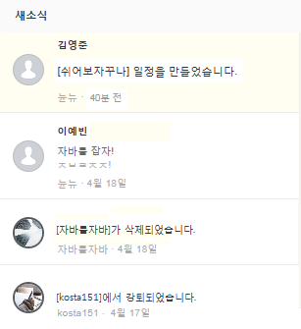
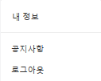
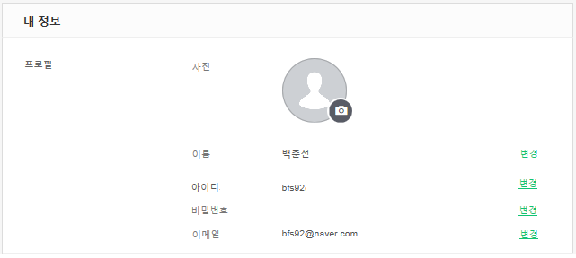
KBAND
①
전체글
사진첩
일정
멤버
③
②
-새글피드
①상단 고정바에 새글피드버튼 클릭.
②새 글 확인.
-공지사항, 밴드삭제, 멤버가입,
강제탈퇴 당할 시 새글피드에서 확인 가능

